Slide 2
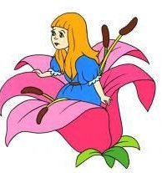
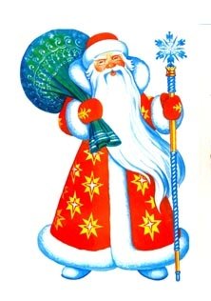
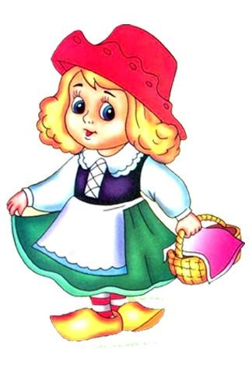
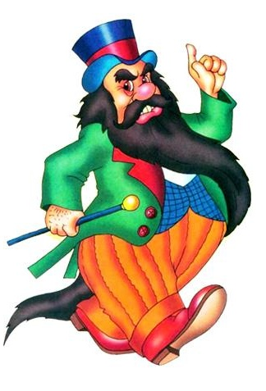
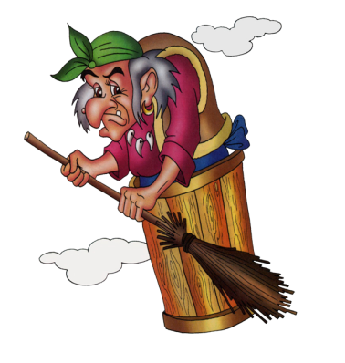
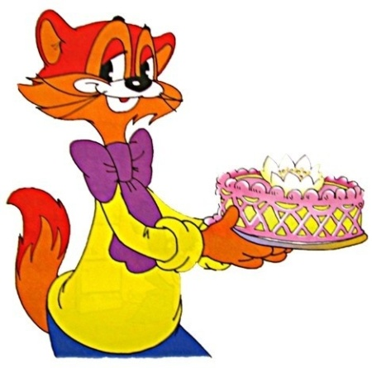
Узнай сказочного героя

Slide 3
Не спеши, постой, голубчик,
Не беги во двор гулять.
Слышишь кто – то тебя учит
Все игрушки подобрать,
Вымыть чашку из - под сока
И цветы полить скорей…
Ну, теперь на все на это
Любо – дорого смотреть!
Папа, мама, приходите,
Может, суп вам подогреть?

Slide 5
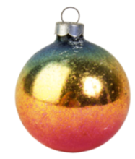
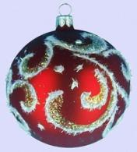
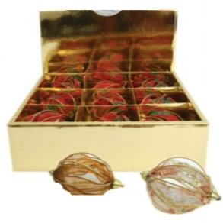
Наряди ёлочку
ДОБРОТА
ЗАВИСТЬ
ЖАДНОСТЬ
ЛОЖЬ
ЩЕДРОСТЬ
ЛЕНЬ
ТРУДОЛЮБИЕ
ЧЕСТНОСТЬ
ПРИЛЕЖАНИЕ
ЛЮБОВЬ

Slide 6
Правила жизни добрых детей
Никого не обижай ни словом, ни делом.
Желай здоровья людям.
Не ссорься ни с кем.
Никого не осуждай.
Делай добрые дела.

Slide 7
Посмотрите, как вокруг – все преобразились! Нашей общей радостью – заразились! Мысли чудесные кругом витают, Нежными лучиками нас задевают. Теперь мы знаем, что доброта Спасет наш мир от насилья и зла. Вносите в мир свою частичку добра, И будете духом сильны вы всегда.

Slide 8
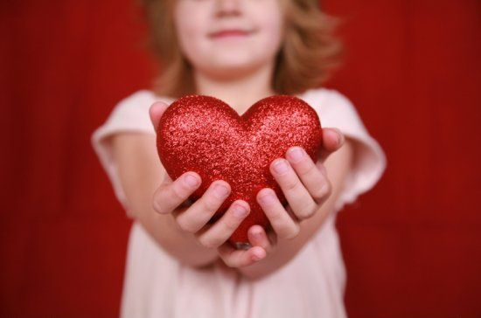
Желаем Вам
ДОБРА!

